Slide 1
ชื่อผลงาน / โครงการพัฒนา :
เปิดสบายไร้กังวล
งานพยาบาลผู้ป่วยนอกรังสีรักษา
จริยา สงวนไทร พยาบาลวิชาชีพชำนาญการด้านการพยาบาล
หัวหน้างานพยาบาลผู้ป่วยนอกรังสีรักษา (ที่ปรึกษา)
บังอร เจษฎาภูริ พยาบาลวิชาชีพชำนาญการด้านการพยาบาล
วาสนา ยิ้มแย้มโอฐ พยาบาลวิชาชีพชำนาญการด้านการพยาบาล
อารดา ทรัพย์สมาน พยาบาลวิชาชีพปฏิบัติการ
จิรัญญา หลิจินตะ ผู้ช่วยเหลือคนไข้
จริยา เกิดกันชีพ ผู้ช่วยเหลือคนไข้

Slide 2
คำสำคัญ กางเกง
. สรุปผลงานโดยย่อ เป็นการออกแบบกางเกง
ที่สามารเปิดด้านหน้าได้เพื่อให้ผู้ป่วยมะเร็งที่ต้องฉายรังสีบริเวณหน้าท้องขณะเข้าห้องฉายรังสีเพื่อลดระยะเวลาในการเตรียมผู้ป่วยและลดความวิตกกังวลของผู้ป่วยขณะฉายรังสี
และลดค่าส่งผ้าซัก

Slide 3
เป้าหมาย
เพื่อลดระยะเวลาในการเตรียมผู้ป่วยที่จะฉายรังสีบริเวณหน้าท้องและลดความวิตกกังวลของผู้ป่วย

Slide 4
ปัญหาผู้ป่วยและสาเหตุโดยย่อ
งานพยาบาลผู้ป่วยนอกรังสีรักษา เป็นหน่วยงานที่รับผู้ป่วยมะเร็งต่อมลูกหมากมะเร็งลำไส้ใหญ่และผู้ป่วยมะเร็งปากมดลูกที่ต้องรับการักษาด้วยการฉายรังสี ซึ่งการฉายรังสีเจ้าหน้าที่จะต้องฉายตามแนวเส้นที่ขีดไว้ จากท้องน้อยจนถึง อวัยวะสืบพันธุ์ ซึ่งเวลาที่เจ้าหน้าที่เปิด บริเวณที่จะฉายรังสี ผู้ป่วยบางราย สวมใส่เสื้อผ้าที่ไม่สะดวกต่อการ ทำงานของเจ้าหน้าที่ หรือบางรายสวมกระโปรงชุดติดกัน ทำให้ต้องเปิดจากด้านล่าง ขึ้นมาทั้งหมด ผู้ป่วยจะ เกิดความกระดากอายและ วิตกกังวล อีกทั้งเจ้าหน้าที่ต้องเสียเวลาในการจัดเตรียม ผู้ป่วยดังนั้นพยาบาลจึงหาแนวทางแก้ไขปัญหา โดยออกแบบตัดเย็บกางเกงที่สามารถเปิดด้านหน้าได้ ให้ผู้ป่วยสวมใส่ก่อนเข้าห้องฉาย เพื่อมิให้เสียเวลาในการจัดท่าผู้ป่วย และให้ผู้ป่วยมีความมั่นใจมากขึ้นและช่วยลดค่าซักผ้าของหน่วยงาน

Slide 5
ขณะรับการรักษาประหยัดค่าใช้จ่ายในการส่งผ้าซักของหน่วยงาน
1ตค.59-30กย.60
ผู้ป่วยมะเร็งต่อมลูกหมาก 44ราย x10บาท X25ครั้ง=11,000บาท
มะเร็งลำไส้ใหญ่ 79ราย X10บาท X25ครั้ง=19,750บาท
ผู้ป่วยมะเร็งปากมดลูก 206รายX10บาทX25ครั้ง=51,500บาท
รวมค่าใช้จ่าย 82,250บาท

Slide 6
กิจกรรมพัฒนา
ตัดเย็บกางเกงที่สามารถเปิดเฉพาะด้านหน้าได้ ให้ผู้ป่วยสวมใส่ก่อนเข้าห้องฉาย

Slide 7
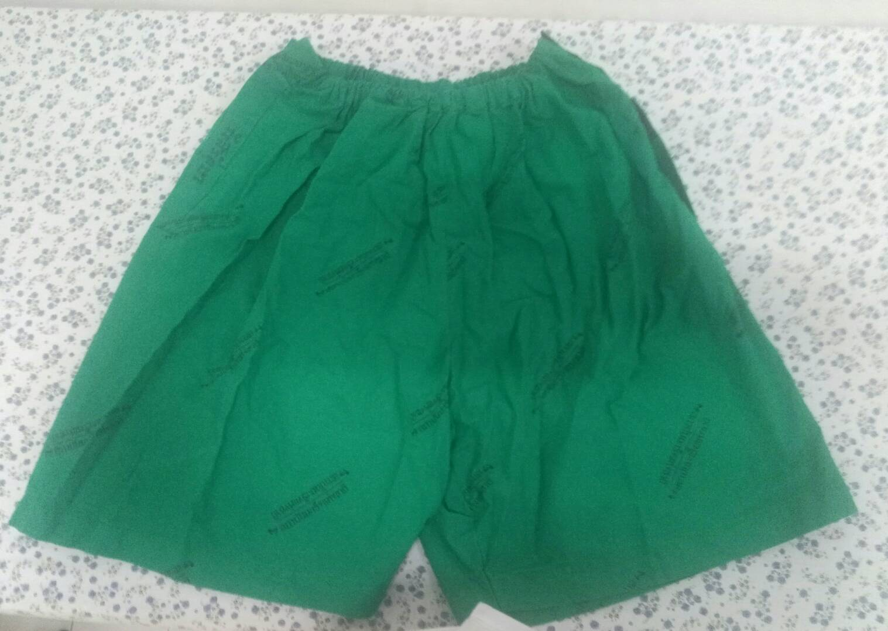
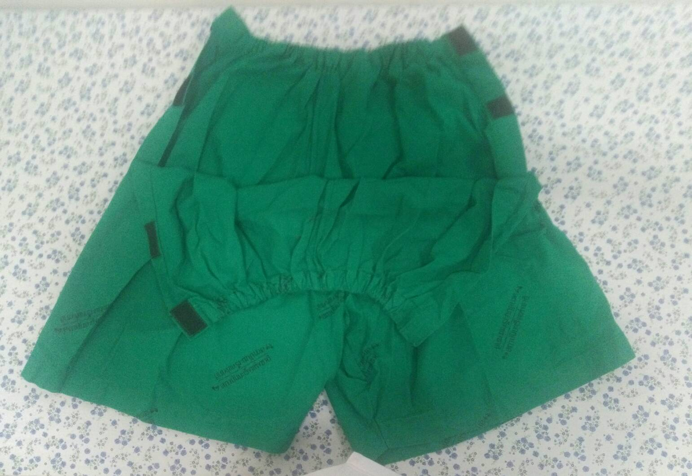

Slide 8
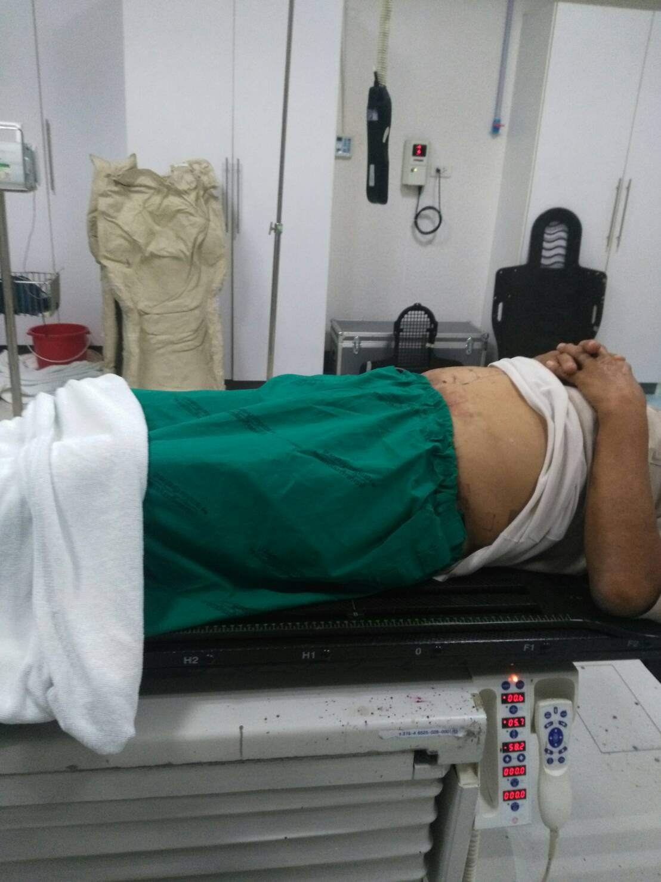
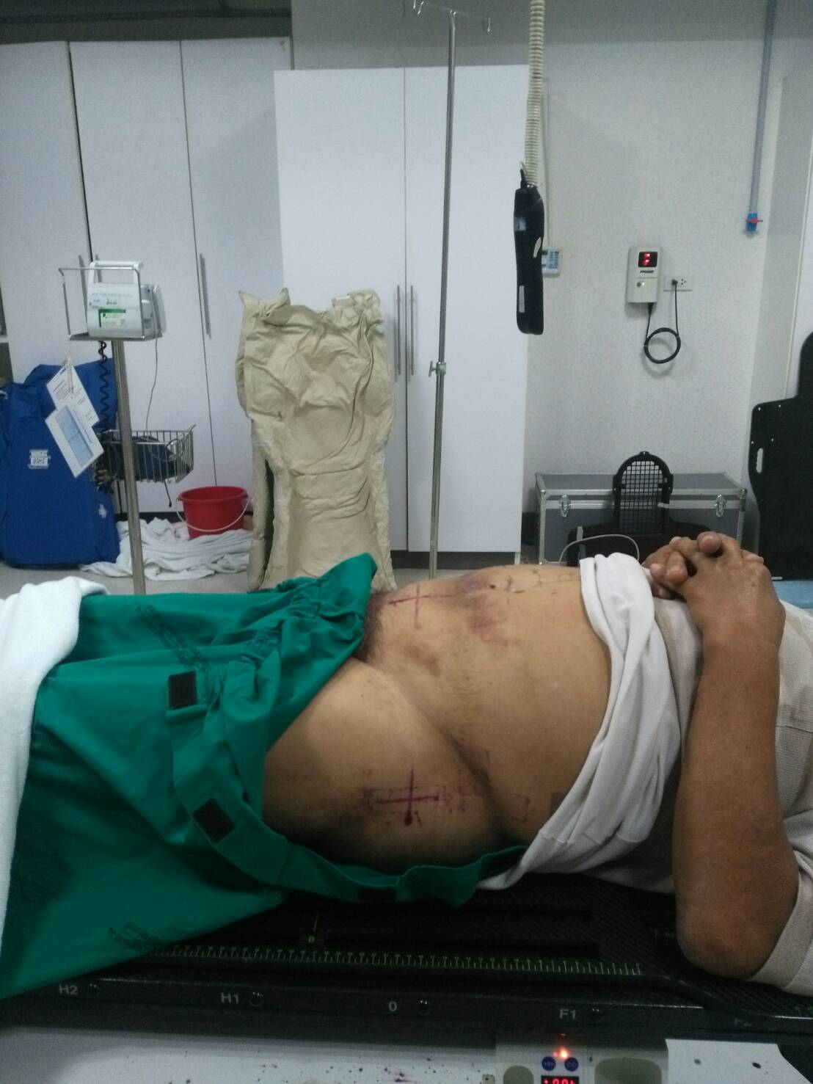

Slide 9
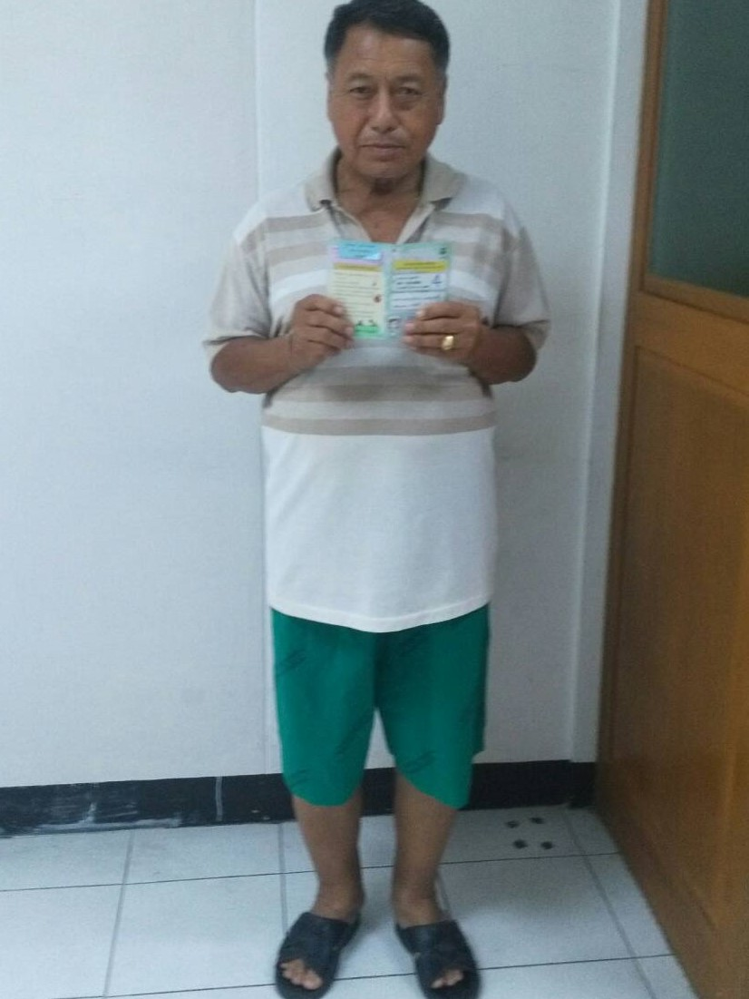
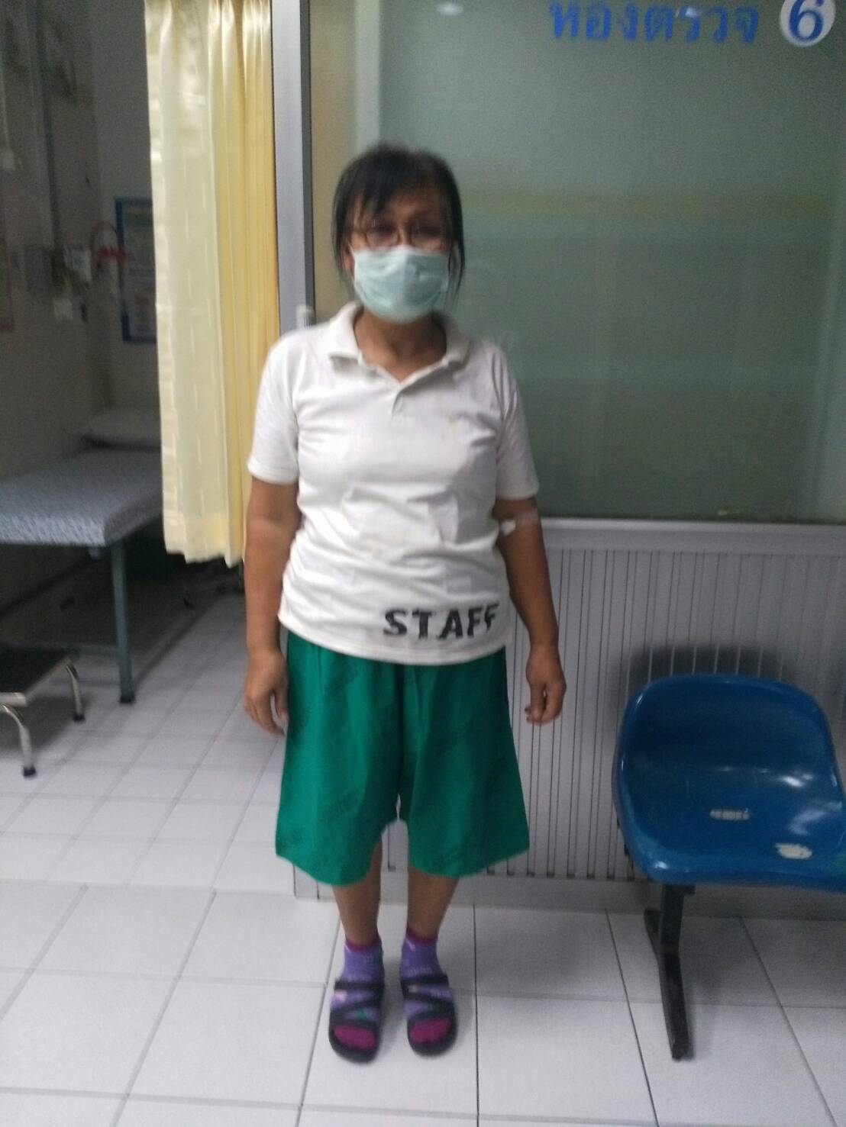


Slide 10
การวัดผล และผล การเปลี่ยนแปลง
จัดให้ผู้ป่วยที่พออ่านออกเขียนได้ดูแลตนเองได้และ มีญาติคอยดูแล สามารถตอบแบบสอบถามได้ และขอ
ความร่วมมือเราได้ให้แบบสำรวจความพึงพอใจ กางเกงสำหรับผู้ป่วยฉายรังสี บริเวณช่องท้องและอุ้งเชิงกราน
โดยมีตารางคะแนน 1-10 ให้ผู้ป่วยกากบาทในช่องคะแนน

Slide 11
การประเมินผล
ผู้ป่วยมีความพึงพอใจ ลดระยะเวลาในการเตรียมตัวที่จะฉายรังสีบริเวณหน้าท้องและไม่อายลดความวิตกกังวลของผู้ป่วย และถ้ามีการจัดจำหน่ายมีความสนใจที่จะชื้อ
บทเรียนที่ได้รับ ลดระยะเวลาในการเตรียมผู้ป่วยเพื่อฉายรังสีบริเวณหน้าท้อง และลดความวิตกกังวลใจ ผู้ป่วยเพิ่มความมั่นใจและลดค่าใช้จ่ายในหน่วยงาน

Slide 12
        ขอบคุณค่ะ

